Slide 1

SÜDAMENÄDAL

Slide 2
Tõuse püsti!

Slide 3
Vastuste vahepeal sammu paigal

Slide 4
Kumb vastus on õige?

Slide 5
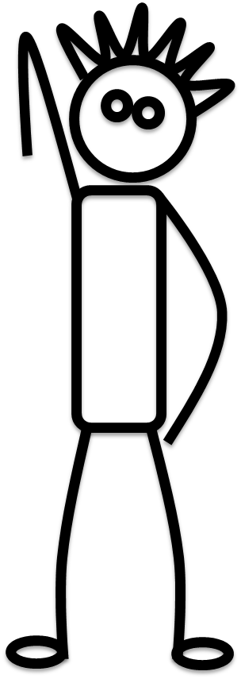
Vasta küünarnukkidega!

Slide 6
Küünarnukid valmis?

Slide 7
Süda on inimese …….suurune
rusika
õuna

Slide 8
Vastus:
rusika

Slide 9
Südant läbib ööpäevas umbes …. liitrit verd
1000
9000

Slide 10
Vastus:
9000

Slide 11
Ära unusta sammumist!

Slide 12
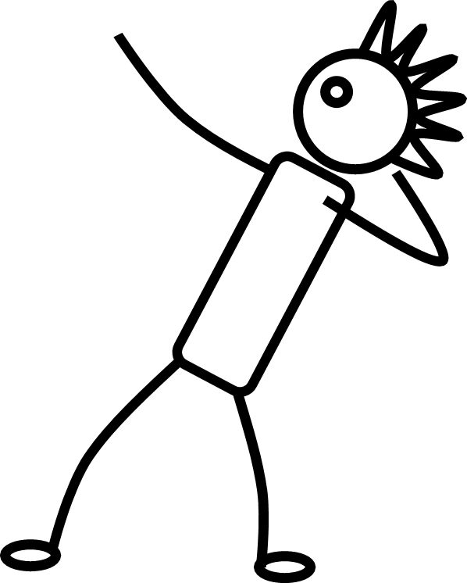
Ja nüüd vastame painutusega!

Slide 13
Pulss näitab südamelöökide arvu minutis. Elevandil on pulss 35, hiirel 534. Milline on inimese keskmine pulss?
70
40

Slide 14
Vastus:
70

Slide 15
Ära vaju ära, ikka sammume!

Slide 16
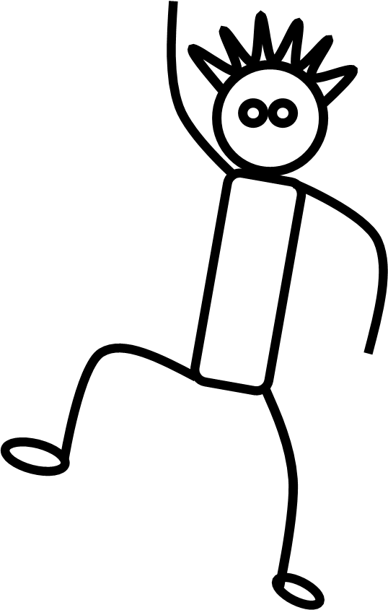
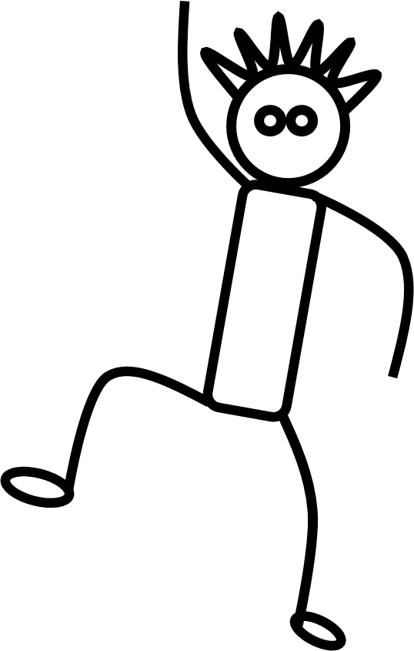
Nüüd vasta nii!

Slide 17
Hea tervise tagamiseks peaks inimene päevas liikuma vähemalt
60 minutit
30 minutit

Slide 18
Vastus:
Jah
Ole iga päev vähemalt 60 minutit kehaliselt aktiivne ning seda mõõduka või tugeva intensiivsusega.

Slide 19


Vasta niimoodi!

Slide 20
Mis toob parema une?
Tv vaatamine
Liikumine

Slide 21
Vastus:
Aktiivne ja regulaarne liikumine aitab kaasa paremale unele.
Liikumine

Slide 22


Vasta niimoodi!

Slide 23
Ole kiire!

Slide 24
Mitut lihast kasutab inimene ühe sammu tegemiseks?
300
200

Slide 25
Vastus:
200
Inimese kehas on umbes 400 skeletilihast

Slide 26
Ära tuku, ikka sammume!

Slide 27
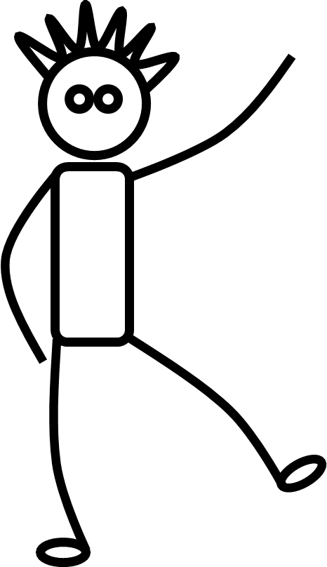
Vasta niimoodi:

Slide 28
Naermine on tervislik?
Jah
Ei

Slide 29
Vastus
Naermine maandab stressi
Täiskasvanud inimesed naeravad 15–20, lapsed 300–400 korda päevas.
Naer vabastab pingetest ja stressist
Naer tõstab hapnikusisaldust veres
Üks tund naeru põletab sama palju kaloreid kui tund aega jooksu.
Jah

Slide 30
Nüüd tuleb paar küsimust sinu kohta!
Oled valmis?

Slide 31
Vasta niimoodi

Slide 32
Lähen täna õue liikuma?
Jah
Ei

Slide 33
Väga tubli!
Ja pea meeles, et vähemalt 60 minutit!

Slide 34
Tammu, tammu, üks küsimus veel!

Slide 35
Naeran iga päev?
Jah
Ei

Slide 36
Jah
Super!
Naer teeb tervisele ja südamele head
ja on nakkav!

Slide 37
Ära rohkem tammu!

Slide 38
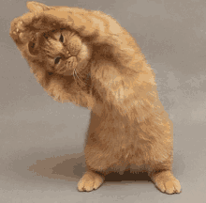
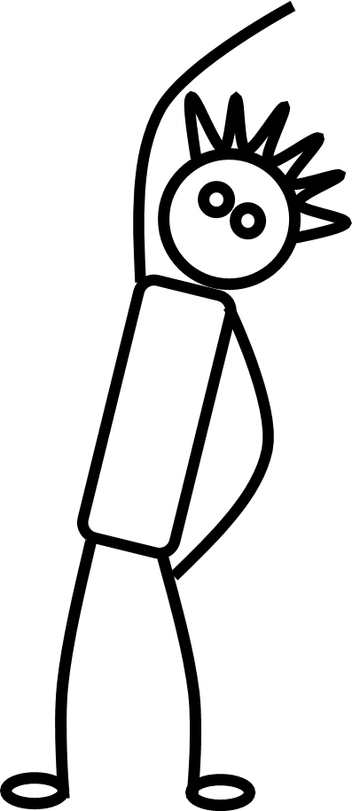
Tee üks painutus!

Slide 39
Aitäh ja kummardus!

